Slide 1















第三节
第一章
函数的极限
自变量变化过程的六种形式:
本节内容 :
一、自变量趋于有限值时函数的极限
二、自变量趋于无穷大时函数的极限
机动 目录 上页 下页 返回 结束

Slide 2


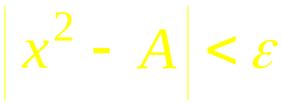


一、自变量趋于有限值时函数的极限
1.
时函数极限的定义
引例. 测量正方形面积.
(真值:
边长为
面积为A )
直接观测值
确定直接观测值精度 δ :
边长
间接观测值
任给精度 ε ,
要求
面积
机动 目录 上页 下页 返回 结束

Slide 3





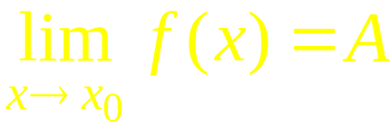










定义1 . 设函数
在点
的某去心邻域内有定义 ,
若
当
时, 有
则称常数 A 为函数
当
时的极限,
记作
或
即
当
时, 有
几何解释:
这表明:
极限存在
函数局部有界
(P36定理2)
机动 目录 上页 下页 返回 结束

Slide 4







例1. 证明
证:
故
对任意的
当
时 ,
总有
因此
机动 目录 上页 下页 返回 结束

Slide 5





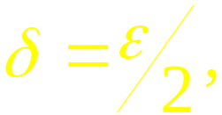

例2. 证明
证:
欲使
只要
取
则当
时 , 必有
因此
机动 目录 上页 下页 返回 结束

Slide 6






例3. 证明
证:
故
取
当
时 , 必有
因此
机动 目录 上页 下页 返回 结束

Slide 7









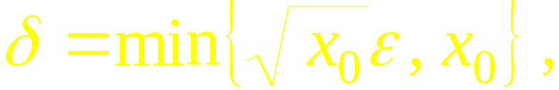

例4. 证明: 当
时
证:
欲使
只要
且
而
可用
保证 .
故取
则当
时,
必有
因此
机动 目录 上页 下页 返回 结束

Slide 8












2. 保号性定理
定理1 . 若
且 A > 0 ,
则存在
( A < 0 )
(P37定理3)
证: 已知
即
当
时, 有
当 A > 0 时,
取正数
(< 0)
则在对应的邻域
上
机动 目录 上页 下页 返回 结束

Slide 9





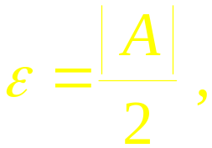

推论:
若
则存在
使当
时, 有
(P37 推论)
分析:
若取
则在对应的邻域
上
机动 目录 上页 下页 返回 结束

Slide 10
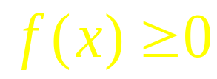

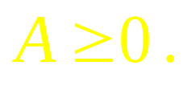
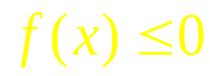
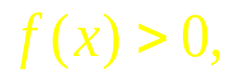


定理 2 . 若在
的某去心邻域内
, 且
则
证: 用反证法.
假设 A < 0 ,
则由定理 1,
存在
的某去心邻域 ,
使在该邻域内
与已知
条件矛盾,
故
所以假设不真,
(同样可证
的情形)
思考: 若定理 2 中的条件改为
是否必有
不能!
如
机动 目录 上页 下页 返回 结束

Slide 11
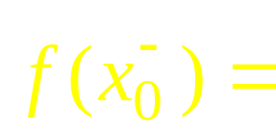
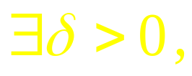
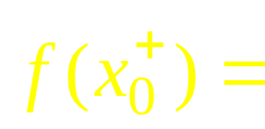
3. 左极限与右极限
左极限 :
当
时, 有
右极限 :
当
时, 有
定理 3 .
( P38 题8 )
机动 目录 上页 下页 返回 结束

Slide 12


例5. 设函数
讨论
时
的极限是否存在 .
解: 利用定理 3 .
因为
显然
所以
不存在 .
机动 目录 上页 下页 返回 结束

Slide 13




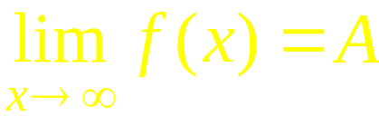





二、自变量趋于无穷大时函数的极限
定义2 . 设函数
大于某一正数时有定义,
若
则称常数
A 为函数
时的极限,
记作
几何解释:
直线 y = A 为曲线
的水平渐近线
机动 目录 上页 下页 返回 结束

Slide 14


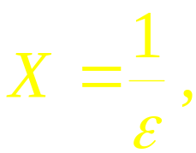




例6. 证明
证:
故
欲使
即
取
就有
因此
注:
机动 目录 上页 下页 返回 结束

Slide 15




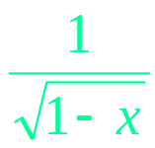




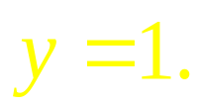
两种特殊情况 :
当
时, 有
当
时, 有
几何意义 :
直线 y = A 仍是曲线 y = f (x) 的渐近线 .
例如，
都有水平渐近线
又如，
都有水平渐近线
机动 目录 上页 下页 返回 结束

Slide 16

内容小结
1. 函数极限的
或
定义及应用
保号性定理
2. 函数极限的性质:
Th1
Th2
与左右极限等价定理
Th3
思考与练习
1. 若极限
存在,
是否一定有
？
例3
2. 设函数
且
存在, 则
作业
习题1-3 2(5)(6), 5(3), 10,11
第四节 目录 上页 下页 返回 结束

